Slide 1
S.I.G.
Aplicado a Ayuntamientos

Slide 2
S.I.G.
Sistema de información geográfica
Un sistema de información geográfica es un conjunto de herramientas que integra y relaciona diversos componentes que permiten la organización, almacenamiento, manipulación, análisis y modelización de grandes cantidades de datos procedentes del mundo real que están vinculados a una referencia espacial, facilitando la incorporación de aspectos sociales-culturales, económicos y ambientales que conducen a la toma de decisiones de una manera más eficaz. (definición de la wikipedia)

Slide 3
S.I.G.
Sistema de información geográfica
Simplificando todo, un SIG es una base de datos georreferenciada, o mas fácil “datos con coordenadas”
Todos los días estamos usando SIG, pero no somos conscientes de su importancia y de su potencial.
Información alfanumérica:
TODO LO QUE SE QUIERA
Superficies, coordenadas,
Codigos, dni, usos, valores, imágenes, etc
Información grafica:
PUNTOS
LINEAS
POLIGONOS

Slide 4

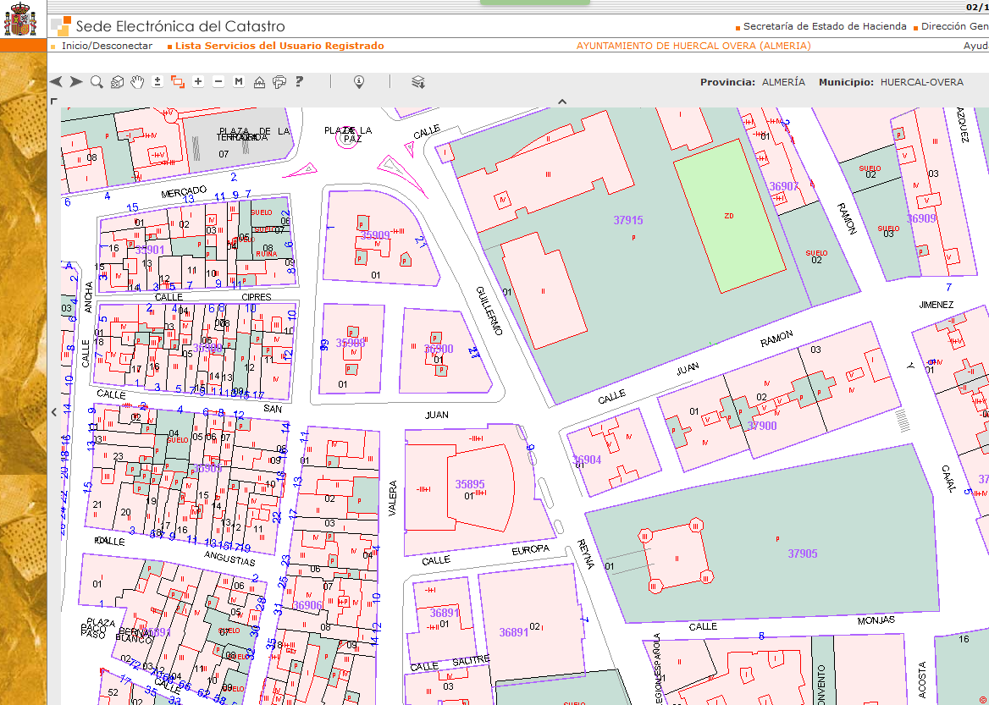
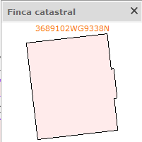

Slide 5
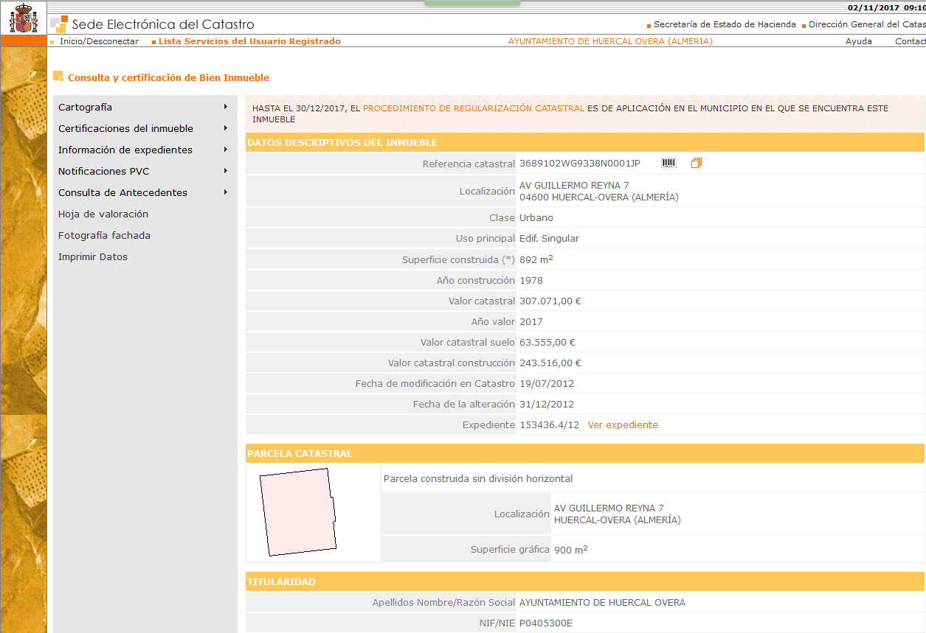
S.I.G.
DATOS
ASOCIADOS
A
GEOGRAFIA

Slide 6
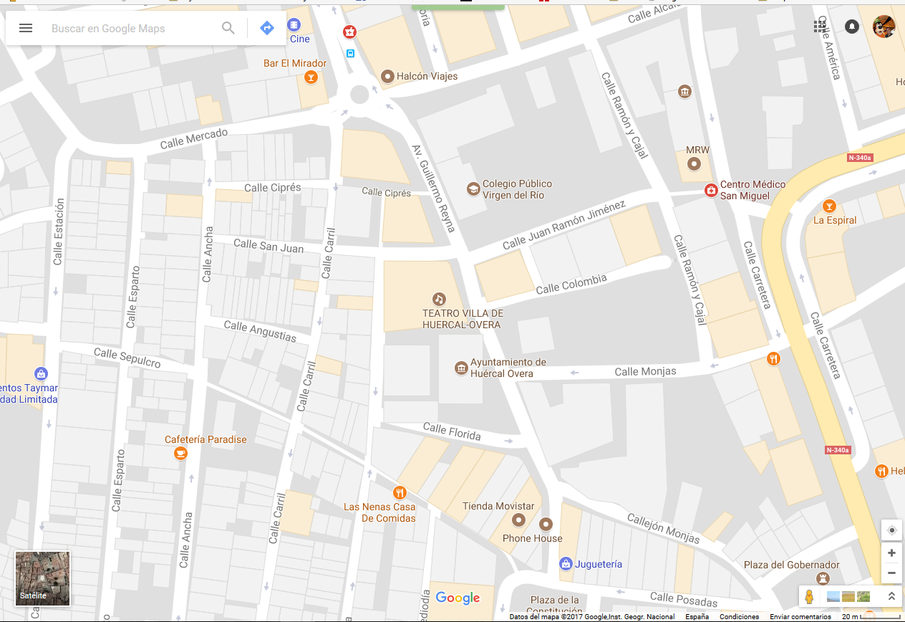


Slide 7
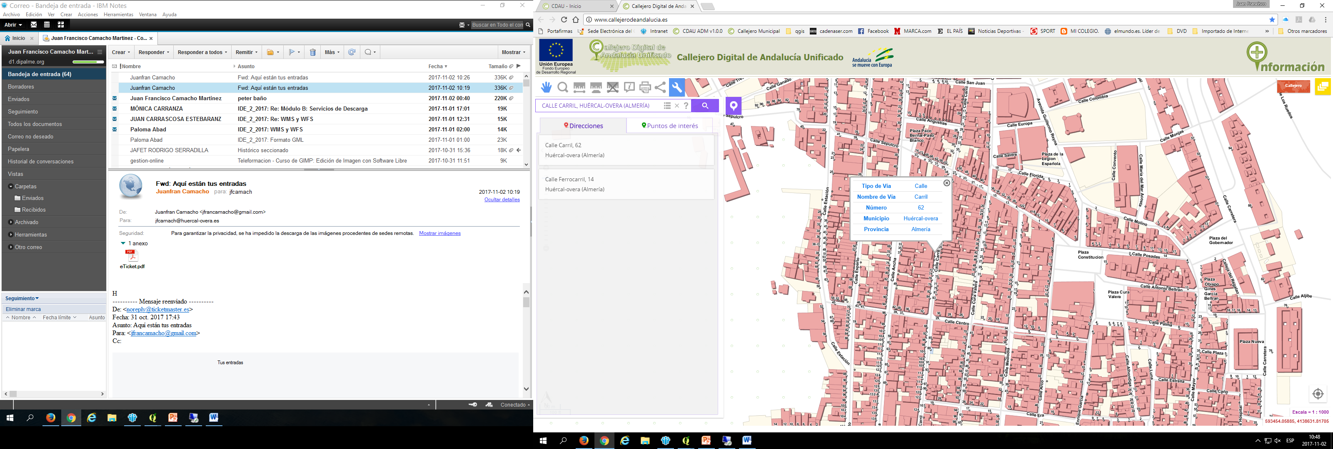

Slide 8
ACTUALIZACIÓN
DEL CALLEJERO
MUNICIPAL

Slide 9
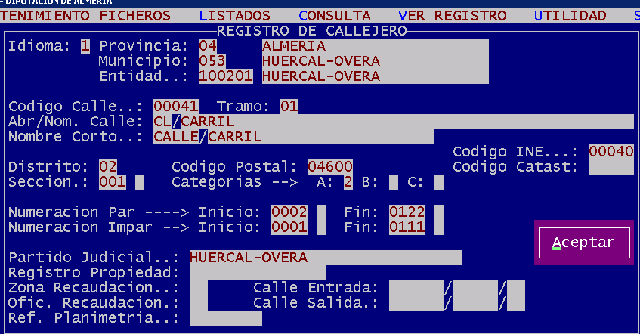
CALLEJERO DEL AYUNTAMIENTO SIAL
Entidad colectiva
Entidad singular
Núcleo
Código INE
Sin cartografia
Nombre
Distrito y sección

Slide 10
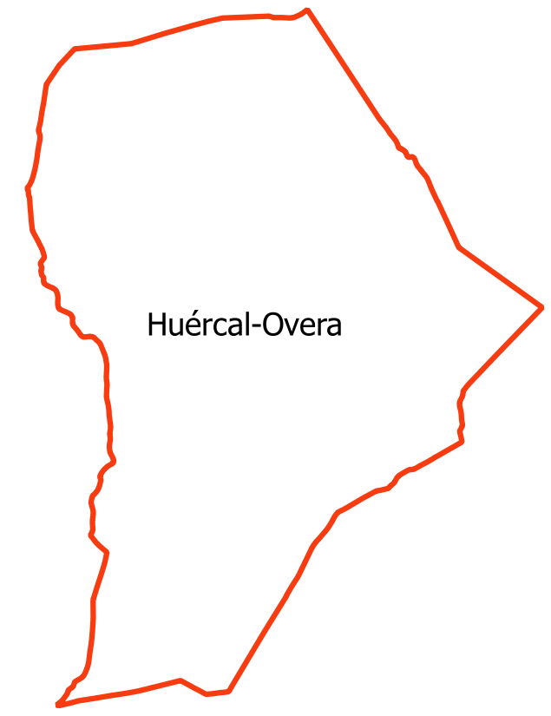

Definir correctamente
el termino municipal

Slide 11
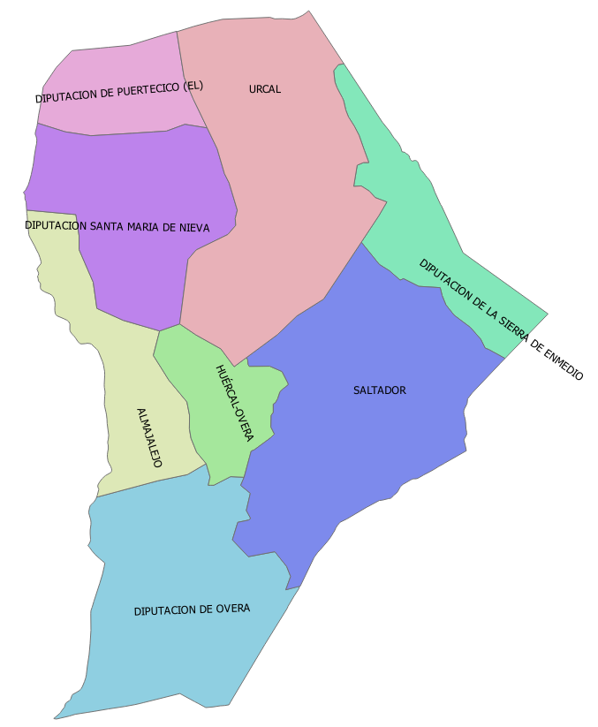


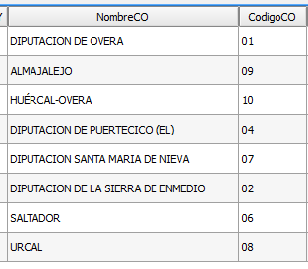
Entidades
colectivas
GEOGRAFIA
DATOS

Slide 12
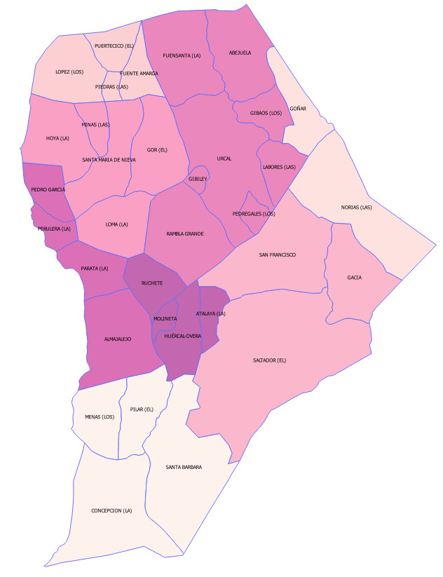
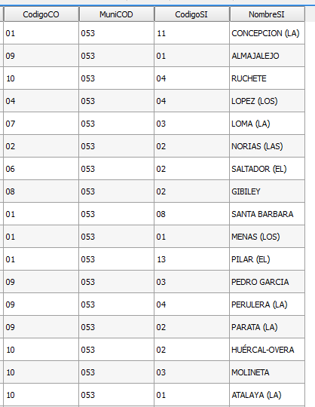
COLECTIVA
SINGULAR

Slide 13
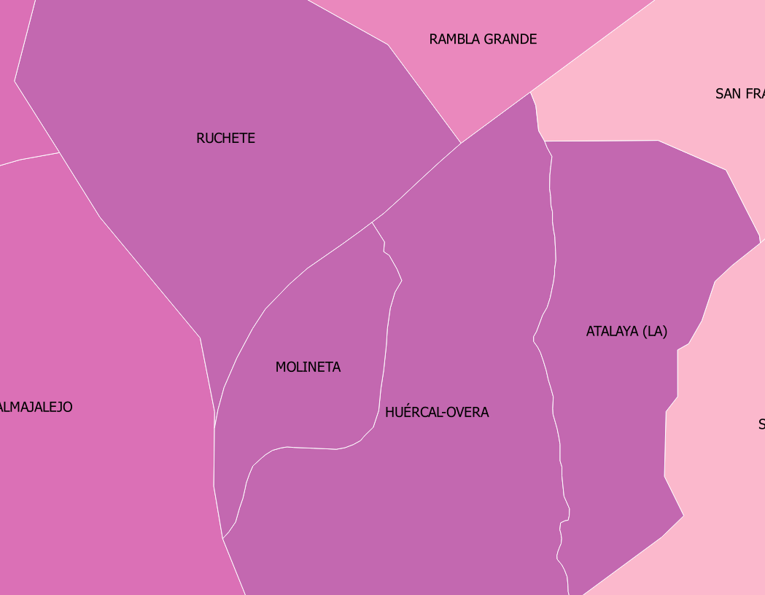
SINGULAR
SINGULAR

Slide 14
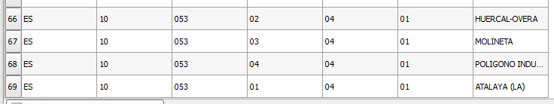
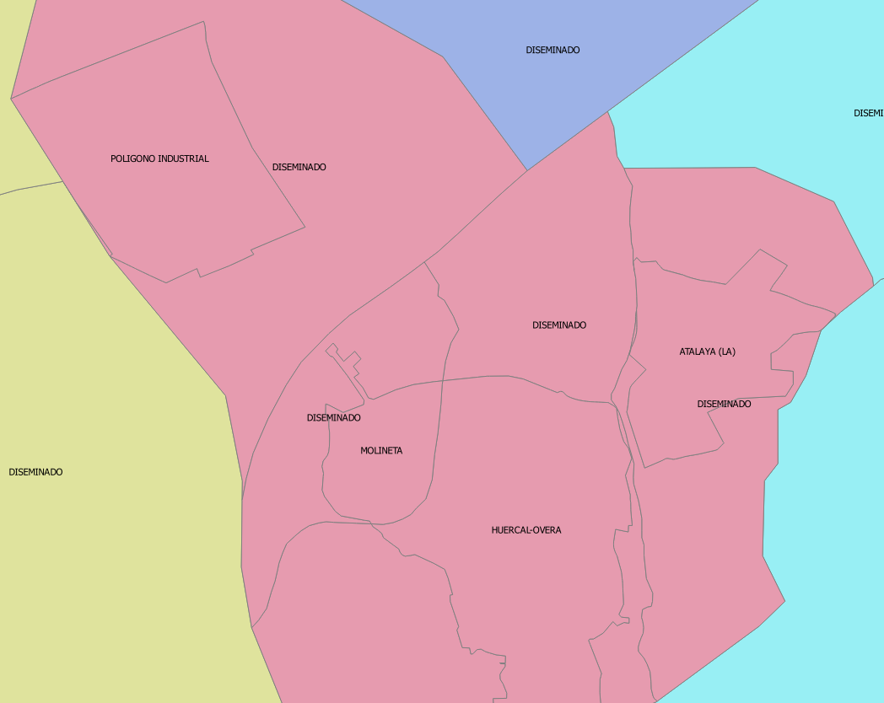
COLECTIVA
SINGULAR
NUCLEOS

Slide 15
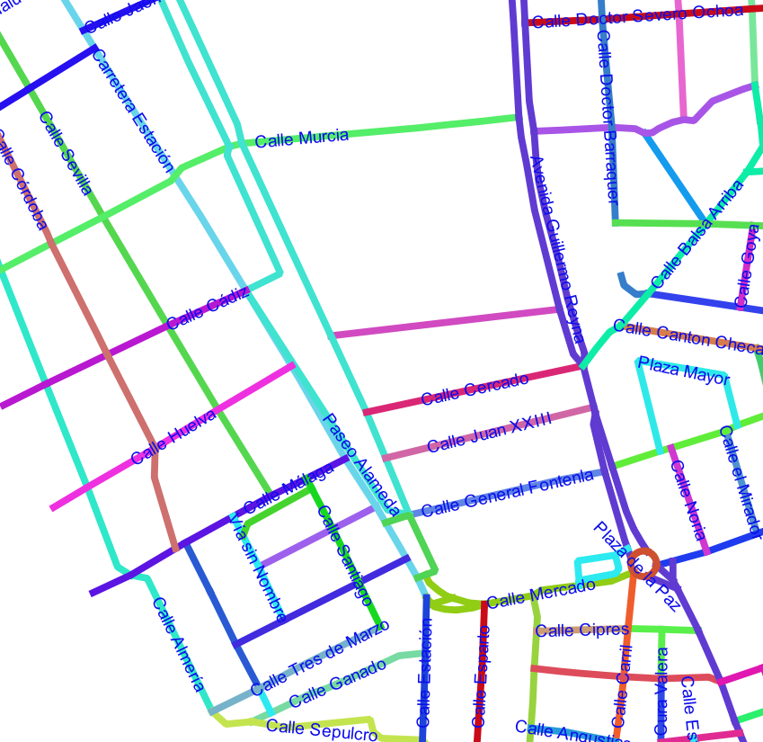
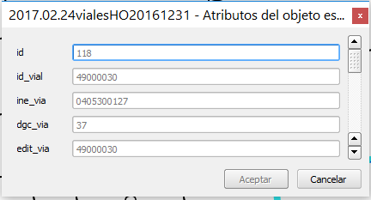

Calles
Actualización
y
unificación
de datos

Slide 16
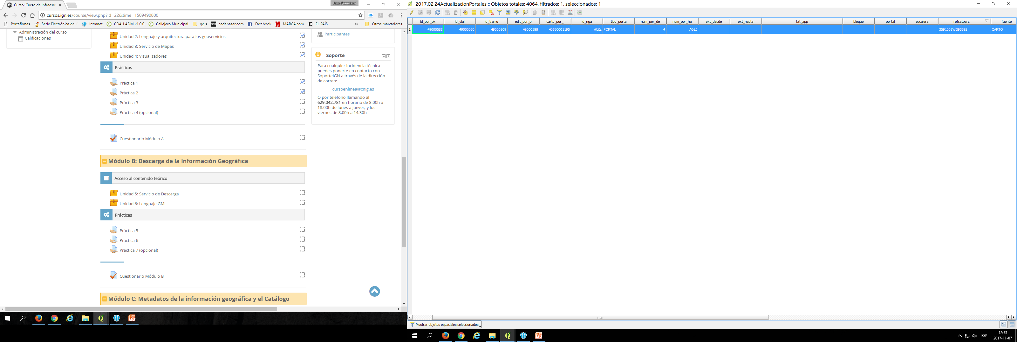
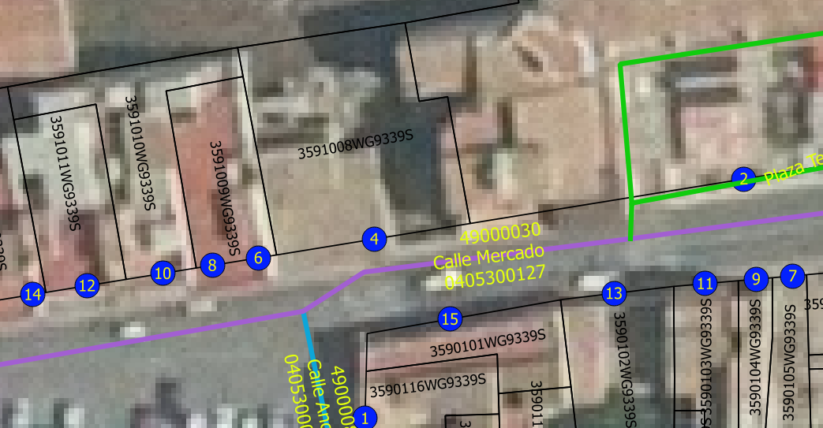
Portales

Slide 17


Información
Entidad colectiva
Entidad singular
Núcleo
Referencias catastrales
  Rustica
  Urbana
REVISIÓN
ACTUALIZACIÓN
FUSIÓN
COMPARTIR
Calles
Portales

Slide 18
Ya hemos terminado????
O estamos empezando……

Slide 19
Tenemos un territorio ACTUALIZADO
Tenemos MUCHA INFORMACION
Licencias de obra
IBI
Vados
Multas de aparcamiento
Accidentes
Consumos de agua
Farolas apagadas
Empresas
Etc.
Todo esto está situado en el territorio???
NO
Se puede situar?
Si

Slide 20
Gran parte del trabajo
ESTA HECHO
Licencias de obra Referencia Catastral
IBI Referencia catastral
Vados Fotografía georreferenciada
Multas de aparcamiento Fotografía georreferenciada
Accidentes Fotografía georreferenciada
Contadores de agua Referencia catastral
Farolas apagadas EIEL
Empresas Trabajo de campo
Etc.
Relacionar todas las bases de datos con el territorio
BASES DE DATOS GEOESPACIALES

Slide 21

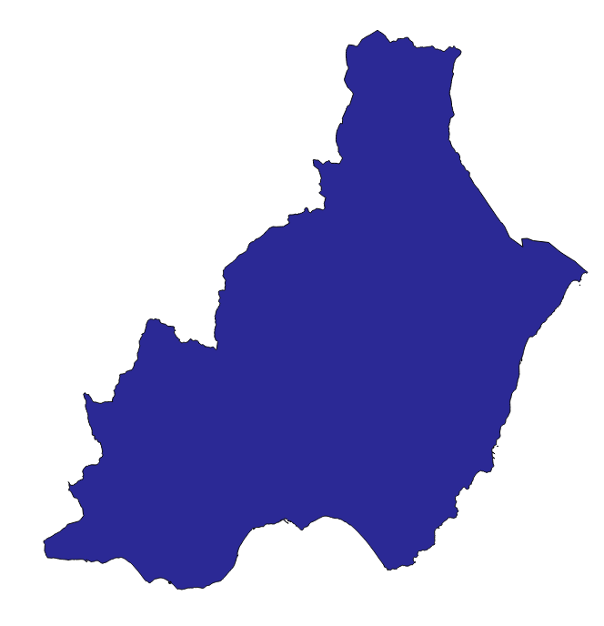
GISPRO

